Slide 1
INF2220 - 17.nov. 2016 parallell sortering
Arne Maus,
PSE, Ifi

Slide 2
Idag
Tidsforbruket for Høyre Radix (Rradix)
Effekten av caching på kjøretider
Problemer med parallellisering på Multicore CPU (MPU).
Hvordan lage en parallell algoritme
Parallell sortering – 2 algoritmer:
- QuickSort (gradvis parallell)
- LeftRadix (full parallell)
Testresultater

Slide 3
Tidsforbruket til RR HøyreRadix
Først går vi gjennom a[] for å finne max = O(n)
Legg merke til at ant[] har lengde rMax = 1023 – en konstant
Følgende operasjoner gjøres ⎡(log max)/(log rMax)⎤ ganger:
  Tell opp i ant[] hvor mange det er av hver siffer-verdi = O(n)
  Juster pekere i ant[] = O(log rMax )
  Flytte alle n data (fra: fra[] til: til[]) = O(n)
Dvs totalt O(n log max), og siden max ofte er en funksjon av n, blir dette ofte O(n logn) – men koeffisienten er meget liten
RRadix er 2-8 x så rask som Quicksort i praksis ( n =10 000 – 1 mill), men krever dobbelt så stor plass
Hovegrunnen til at RRadix er så rask at den aksesserer hvert element langt færre ganger enn Quicksort (når n = 1 mill, gjør Quicksort ca. 20 les/skriv per element, RRadix gjør ca. 7) og har sentrale data bedre i cache-systemet

Slide 4
Hva er caching (hurtiglagre)?
Nivå 1 (32 Kb) og
nivå 2 (256 Kb),
én per kjerne
felles nivå 3 cache, 8 MB,
én for alle kjernene
kjerne 0 kjerne 1
CPU med 2
kjerner
Når vi ikke finner data i
nærmeste cache, overføres
en cachelinje = 64 Byte
fra saktere til raskere
hukommelse.
0
1
2
.
.
.
.
.
.
Lokalnett
Disk

Slide 5
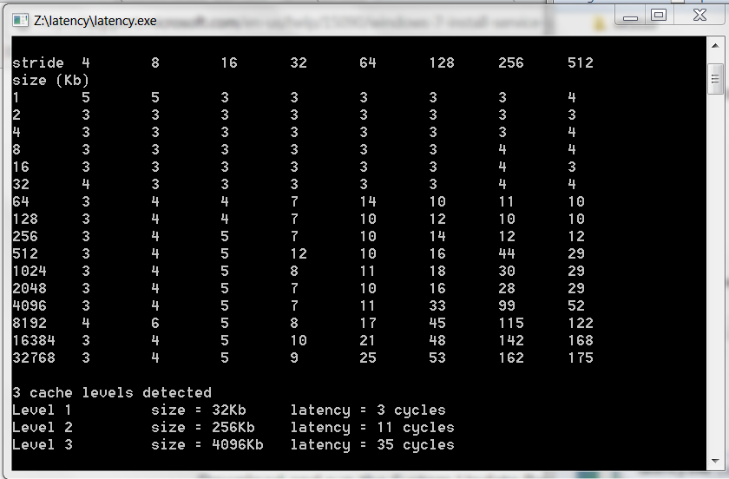
Latency.exe – finner cache- størrelser og forsinkelser for en kjerne, her en Intel i5

Slide 6
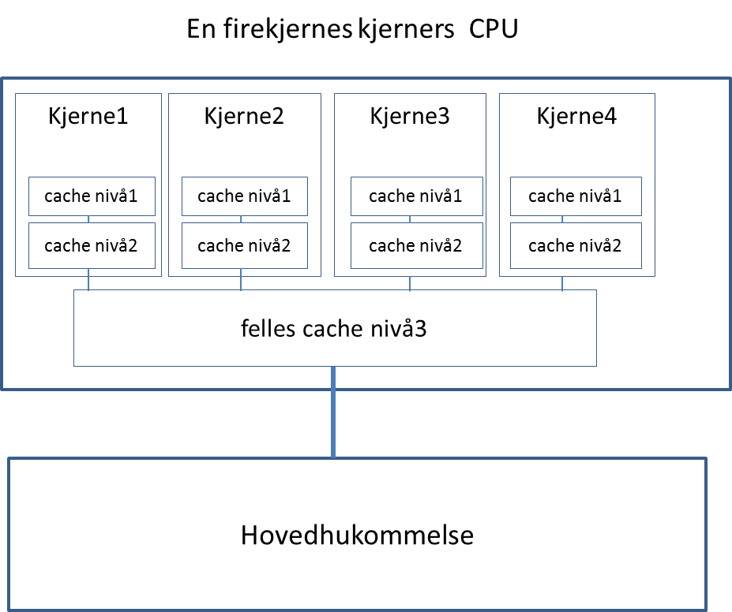

Slide 7
Sammenligning av algoritmer
Tree-sort
Quick-sort
  effektivisert med Innstikksortering for subdeler < 40
Radix
  Minst signifikant siffer først, 2 pass (hvis nødvendig)
  10 bit fast siffer

Slide 8
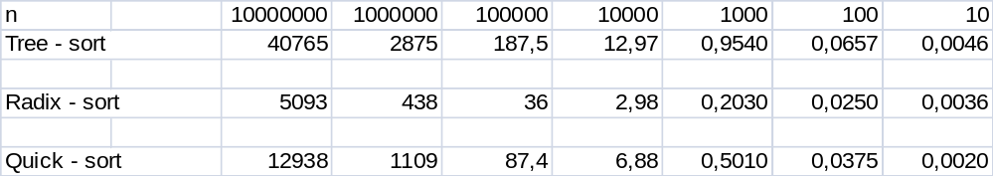
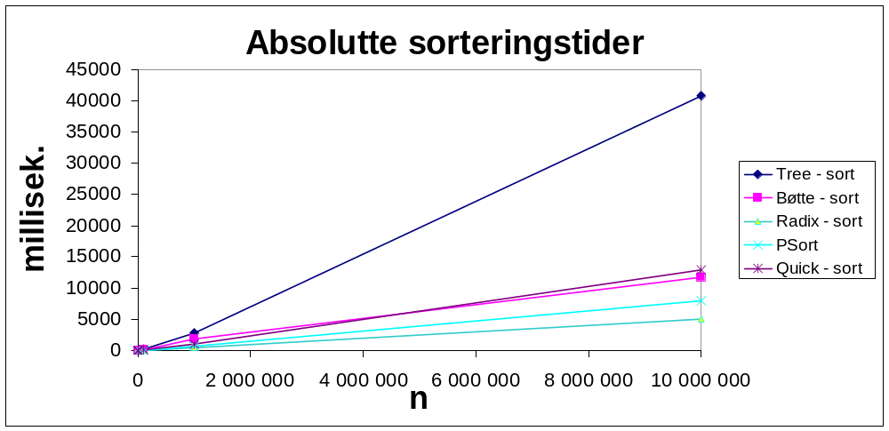
Noen tider - millisekunder

Slide 9
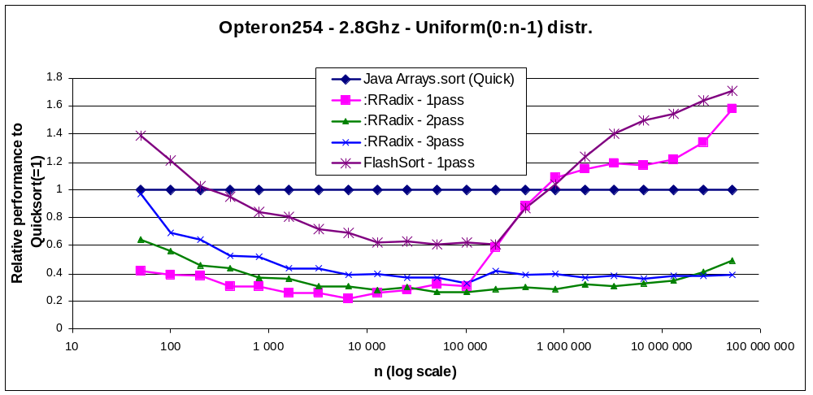
Random /sequential test (AMD Opteron) ,
Radix 1, 2 and 3 compared withQuicksort and Flashsort
radix1 slowed down by a factor 7
radix3, no slowdown
radix2, slowdown started

Slide 10
Conclusions
The effects of cache-misses are real and show up in ordinary user algorithms when doing random access in large arrays.
We have demonstrated that radix3 (and radix2), that performs almost 3 (2) times as many instructions as radix1, are 4-5 times as fast as radix1 for large n.
i.e. radix1 experiences a slowdown of factor 7-10 because of cache-misses
The number of instructions executed is no longer a good measure
for the performance of an algorithm.
Algorithms should be rewritten such that random access in
large data structures is removed.

Slide 11
1) Parallelle algoritmer - hvorfor
Litt fra INF2440 : Praktisk parallellprogrammering:
Vi vil ha raskere algoritmer, også sortering !
Vi har nå flere prosessorkjerner, burde bruke alle disse.
N.B. Amdahls lov :
  Tenk deg at algoritmen din har en del på p% (eks. 20%) av kjøretiden som må kjøres sekvensielt og resten kan gjøres i parallell.

Slide 12
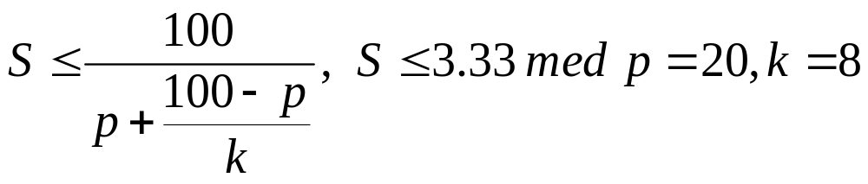
Amdahls lov :
  Med p% sekvensiell kode er det raskeste du kan forbedre din algoritmen din er 100/p ganger (eks. 100/20 =5).
  Uansett hvordan du parallelliserer og uansett hvor mange maskiner du har, fordi den parallelle koden kan aldri gå raskere enn på 0,000.. sekunder
  Den sekvensielle delen vil derfor alltid gi deg en begrensning, og må gjøres minst mulig.
  Med k prosessorer er mulig Speedup (= ganger raskere), S:
  Dette er ikke nødvendigvis sannheten. Gustafson (med sin lov) hevder at den sekvensielle %-andelen synker når problemet blir større. Amdahl er ikke fast sier Gustafson.

Slide 13
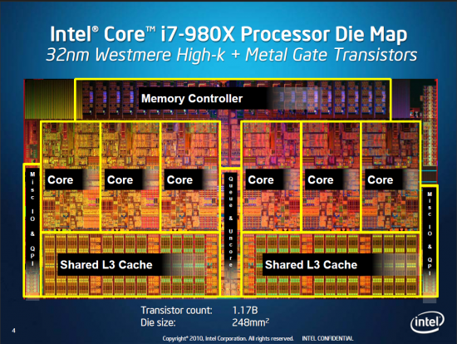
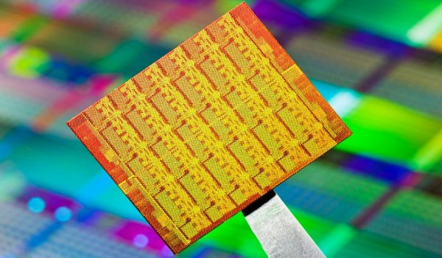
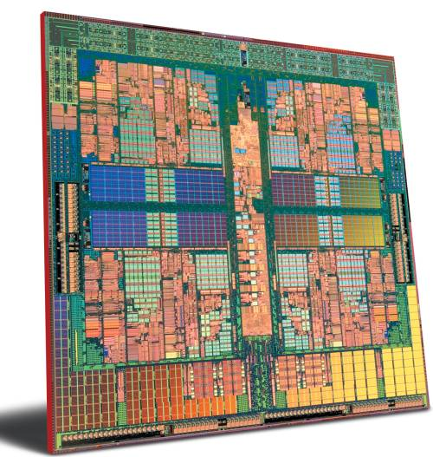
MPU – Multicore CPU
Intel selger nå Xeon Phi med 62core CPU
AMD 4Core
Tilgjengelig i 2010 : 2 -16 core CPU (Intel og AMD)
I år (2016): 22, Spesielle 62 – 100 core CPU

Slide 14
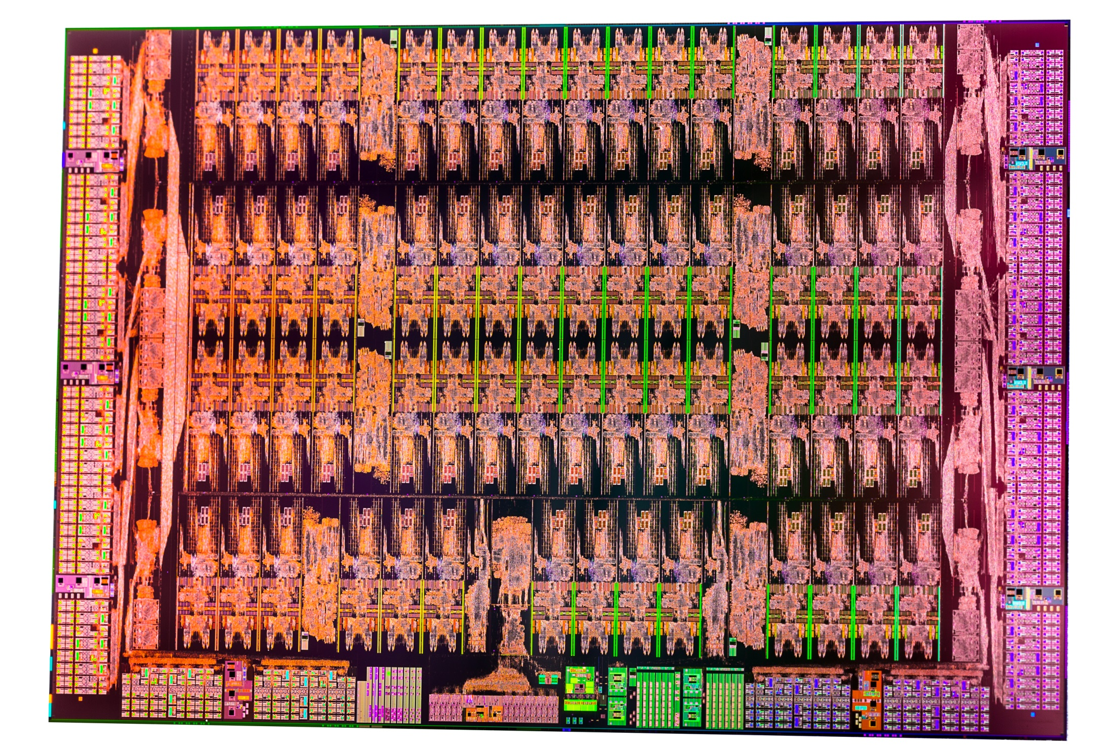
Intel Xeon Phi – 62 prosessorer på en brikke (2014-2016)

Slide 15
II) Flere problemer med parallellitet med tråder i Java
Operasjoner blandes (oppdateringer går tapt).
Oppdaterte verdier til felles data er ikke alltid synlig fra alle tråder (oppdateringer er ikke synlige når du trenger dem).
Synlighet har ofte med cache å gjøre.
The Java memory model (= hva skjer ’egentlig’ når du kjører et Java-program).

Slide 16
Løsningen
Vi må finne på ’skuddsikre’ måter å programmere parallelle programmer
  De er kanskje ikke helt tidsoptimale
  Men de er lettere å bruke !!
  Det er vanskelig nok likevel.
Bare oversiktelige, ’enkle’ måter å programmere parallelt er mulig i praksis

Slide 17
II) Parallelle algoritmer – operasjoner blandes,; eksempel: i++ programmet
Samtidig oppdatering
  i++; er 3 operasjoner: a) les i, b) legg til 1, c) skriv i tilbake
  Anta i =2, og to tråder gjør i++
  Vi kan få svaret 3 eller 4 (skulle fått 4!)
  Dette skjer i praksis !
Les i
Legg til 1
Skriv i tilbake
2
3
3
tråd1
Les i
Legg til 1
Skriv i tilbake
tråd2
2
3
3
tiden

Slide 18
Test på i++ parallellisert
Setter i gang n tråder (på en 2 kjerner CPU) som alle prøver å øke med 1 en felles variabel int i; 100 000 ganger uten synkronisering;
Vi fikk følgende feil - antall og %, (manglende verdier).Merk: Resultatene varierer også mye mellom hver kjøring :
for (int j =0; j< 100000; j++) {
i++;
}
Antall tråder n | 1 | 2 | 20 | 200 | 2000
Svar 1.gang 2. gang | 100 000 100 000 | 200000 159234 | 1290279 1706068 | 16940111 16459210 | 170127199 164954894
Tap 1.gang 2. gang | 0 % 0% | 0% 20,4% | 35,5% 14,6% | 15,3% 17,7% | 14,9% 17,5%

Slide 19
2) Optimalisering i Java, omordning av instruksjoner,
For å få raskere kode, byttes det ofte om på den kompilerte koden: – eks.:
Selv om vi ser at x er 5, behøver ikke y å være lik 17, fordi vi ikke trenger noen verdi på y enda.
Hvis programmet går raskere, utsettes tilordningen av 17 til y
(til den trenges i en beregning med y eller i en utskrift).
Det eneste vi garanteres av kompilatoren er at den kjører et program som gir samme resultat som om vi utførte setningene slik de står i Java-koden – en etter en, ovenfra og nedover .
Altså: Bak kullissene utføres koden i en uforutsigbar rekkefølge for at koden for én tråd skal gå raskest.
y = 17;
x = 5;
z = x + 3;

Slide 20
3) Caching kan gi problemer.
Nivå 1 (32 Kb) og
nivå 2 (256 Kb),
én per kjerne
felles nivå 3 cache, 8 MB,
én for alle kjernene
- Lesing: Når vi ikke finner data i nærmeste cache, overføres en cachelinje = 64 Byte fra saktere til raskere hukommelse.
- Kanskje må vi da lese eller
skrive data helt ned i
hukommelsen
CPUen leser/skriver ’bare’ til cache level 1.
Både data og instruksjoner caches (vi ser bare på data her)
CPU med 2
kjerner
0
1
2
.
.
.
.
.
.
Lokalnett
Disk

Slide 21
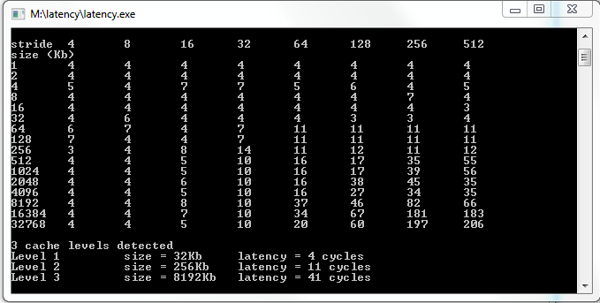
Effekten av caching i 2010 -16 – hvor lang tid tar det å lese/skrive i de ulike cachene & hukommelsen i Intel i7 ?

Slide 22
Hvordan virker cache inn på parallelle beregninger
En tråd på én CPU kan oppdatere en variabel ’i’, men leser/skriver nye verdier av ’i’ bare til f.eks level 1 eller 2 cache (det kommer ingen oppdaterte verdier i hukommelsen).
Andre tråder som vil lese ’i’ får da lest gamle verdier – ikke de nye verdiene.
Selv om en tråd på core₁ skriver verdier av beregninger ned i hukommelsen, tar det ca. 250 cycler, og der er god nok tid til at en annen tråd på en annen core_{k} leser ’gamle’ verdier ’lenge etter’ at nye verdier har blitt beregnet.

Slide 23
Så mange problemer
Trådene kan flette beregninger .
Kompilatoren bytter om på instruksjonene.
Cachen gjør at ulike tråder kan lese ’gamle’ verdier av variable lenge etter at de er oppdatert i en annen tråd.
+ At det tar ’lang’ tid, ca. 2 millisekunder å starte noen få tråder (på den tida kan man sortere ca. 10-40 000 tall)
Er det mulig å lage riktige og raskere parallell sortering?

Slide 24
Synkronisering + faste regler kan løse problemene.
Vi må sperre ut alle tråder unntatt én fra å skrive på noen av de felles variable samtidig. Og da må ingen andre tråder samtidig lese disse felles variablene.
Vi må sørge for at alle verdier blir synlige for de tråder som trenger å lese dem (de må være skrevet og nådd fram til der andre tråder kan lese dem – hukommelsen, når de skal leses).
Løsning:
Har lært: synkroniserte metoder (litt langsom og passer ikke alltid til problemet):
Det er mulig selv å sørge for at 1) og 2) ovenfor overholdes.
    Bruk semaforer eller barrier-synkronisering - kan løse 2) ovenfor
    Sørg selv ved hvordan du programmerer at 1) overfor gjelder mellom hver synkronisering.
synchronized void addi() {
i ++;
}

Slide 25
Synkroniseringsvariable generelt
Tråder som skal synkroniseres, gjør et kall på samme synkroniseringsvariabel (barrier eller semafor). Da skjer:
  Alle instruksjoner ’over’ synkroniserings-kallet i koden vil bli ferdig utført før synkroniseringskallet – ingen utsatte operasjoner.
  Alle verdier på felles variable som er endret av trådene vil være tilgjengelig og synlig i felles hukommelse når kallet blir utført.
  Dvs. innholdet i alle cachene som har blitt endret, blir skrevet ned i hovedhukommelsen som et resultat av kall på en synkroniseringsvariabel.

Slide 26
Semaforer & Barrier synkronisering
Hovedfunksjonen til synkroniserings-variable er å :
  Stoppe tråder som ikke kan fortsette
  Starte igjen stoppede tråder når en-eller- annen tilstand har oppstått.
Semaphore og CyclicBarrier er klasser i Java API:
import java.util.concurrent.*;
….

Slide 27
Barrier (= en grind hvor alle tråder venter til alle har ankommet før alle forsetter):
  n tråder kaller på en felles barriere-variabel og de
  n-1 første må vente. Først når alle trådene har kalt variabelen, fortsetter de
    Kallet: barrier.await();
  Nyttes når alle har har utført en del-beregning.
  Så må alle stoppes og først startes når alle er ferdige med del-beregningen. (de må ”komme i takt”)
  Når alle da startes, kan de lese hva alle de andre har beregnet før synkroniseringen.
    barrier = new CyclicBarrier(numThreads);
  Cyclic betyr at etter første vente-situasjonen, kan en slik barriere nyttes omigjen for en ny venting med alle trådene.

Slide 28
Semafor
I prinsippet to operasjoner :
  acquire(); – Ta én tillatelse
    Er det 0 eller færre tillatelser i semaforen, må man vente til
    man får en (levert tilbake av en annen tråd).
  release(); – Gi tilbake en tillatelse.
    Hvis antall tillatelser nå blir 1, vekkes en evt. ventende tråd opp, og antallet ledige tillatelser blir 0, ellers økes antall tillatelse med 1.
  Initieres med negativt, 0 eller positivt antall tillatelser.
    -k+1 gir at en tråd kan vente på venter på at k
    andre tråder sier release().
    completed = new Semaphore(-numThreads+1);

Slide 29
Felles : main-tråden
Main-tråden må starte parallell-beregningene,
Så legge seg og vente.
Så vekkes opp når alle parallell-trådene er ferdig.
main legger seg og venter på en semafor som alle trådene sier release(); på.
Hvis den har initielt: - antallTråder + 1 tillatelser, vil main-tråden slippe løs når alle er ferdige.
Finne antall kjerner i maskinen:
Runtime r = Runtime.getRuntime();
int numCore = r.availableProcessors();

Slide 30
Tre sentrale grep for å parallellisere
Hvordan dele opp data
  Etter verdiene til data
  Etter hvor de står i f.eks en array
Hvilke globale data blir kopiert til lokale data i hver tråd

Slide 31
Parallell Quicksort
Treets høyde
h = 3 har 2³-1 elementer
Bestem først hvor mange tråder vi vil ha (= 2^{k}-1) 1,3,7,..2^{k}-1 tråder.
main-tråden starter én tråd som gjør vanlig, sekvensiell oppdeling av a[] i to deler som ’vanlig’ Quicksort.
Main legger seg så og venter på en semafor.
Start så en tråd for å sortere for hver av disse to delene.
Disse starter så hver sine to tråder, … osv. inntil vi har startet det antall tråder vi har bestemt oss for.
Deretter vil hver tråd på vanlig, rekursiv, sekvensiell måte sortere hver sin del og si release() på main’s vente-semafor når de er ferdige.
= start tråd
main-tråden

Slide 32
Litt drøfting, parallell Quicksort
Hver tråd skriver bare i de delene den ’eier’ selv, og ingen andre tråder leser heller disse.
Siden ’main’ synkroniseres via en semafor med alle trådene den starter, vet vi at den kan se alle de sorterte elementene i a[] når den vekkes opp.
Vi har i altså oppfylt 1) og 2) kravet –
og vel så det.
Litt langsom fordi første oppdelingen ikke er parallell, neste oppdeling kan kjøre bare 2-parallell, så 4-parallell osv. - jfr. Amdahls lov.
Vi må ikke erstatte alle rekursive kall med nye tråder – bare så mange nye tråder som vi har kjerner

Slide 33
To Radix-algoritmer:
- RR: fra høyre og venstre-over (vanligst - iterativ)
- LR: fra venstre og høyreover (raskest - rekursiv )
Sorterer en array a [] på hvert siffer
  Et siffer et ’bare’ ett visst antall bit
  RR sorterer på siste (mest høyre) siffer først
  LR sorterer på første (mest venstre) siffer først
Algoritmene:
  Begge: Finner først max verdi i a [ ]
    = bestem største ’siffer’ i alle tallene
  Tell opp hvor mange elementer det er av hver verdi på det sifferet (hvor mange 0-er, 1-ere, 2-…..) man sorterer på
  Da vet vi hvor 0-erne skal være, 1-erne skal være,… etter sortering på dette sifferet ved å addere disse antallene fra 0 og oppover.
  Flytter så elementene i a[] direkte over til riktig plass i b[]

Slide 34
Left - Radix
Sekvensiell LRadix(ALR):
  Finn max i a[]
  Tell opp hvor mange av hver verdi: 0..2^{numBit}-1 av det siffer vi sorterer på.
  Disse antallene summereres i de to arrayene ’point’ og ’border’
  Finn første uflyttede element i permutasjons-sykler (?) til alle tall er flyttet på riktig plass.
  Rekursivt kall for hver verdi av det sifferet vi har sortert på, for neste siffer.
  Merk: LRadix trenger ikke en ekstra array b[] av samme lengde som a[] , men den er ikke stabil

Slide 35
Hva er er permutasjons-sykel, og hvorfor må vi nå ha to arrayer for elementer med samme sifferverdi ?
permutasjons-sykel, sortere: a[] med to-bit siffer:
t
2
a
3
0
2
1
1
2
0
1
2
3
0 1 2 3 4 5
t2
1
t2
0
point
1
2
0
1
3
5
border
1
3
5
6
4
6
Hvordan oppdage neste element som ikke er flyttet ?
Se på forskjellen mellom point og border (ser at neste element på
01-plassene ikke er flyttet - der står 2 som bytter plass med a[4] = 1)

Slide 36
Parallell LRadix
Parallell LRadix (PLR)
  Bestem avtall tråder (numThreads)
  Del opp arrayen i numThreads like deler.
    main starter ’numThreads’ tråder.
    Hver tråd_{i} bestemme ’max’ i sin del og lagrer den i felles array maxVal[i].
  Barriere-vent alle tråder.
  Hver tråd leser hele maxVal[] og finner globalt max.
  Alle tråder sorterer med ARL sin del, og tråd_{i} henger sin border[] array inn i felles array allBorders[i][] .
  Barriere-vent alle tråder.
  Tråd _{i} ’eier’ nå hver sin ’n/numThreads’- del av verdiene. Kopierer de delene av a[] hvor de er, etter hva som står i alle allBorders[][] over i lokal array b[] i hver tråd.
  Alle trådene sorter sin b[] med ALR på de resterende sifrene – rekursivt på hver av verdiene den ’eier’ .
  Barriere-vent alle tråder.
  Alle tråder kopier tilbake lokal b[] til den delen av a[] hvor de skal stå.
  Alle tråder kaller release(); på main-trådens vente-semafor.
Sekvensiell LRadix(ALR):
  Finn max i a[]
  Tell opp hvor mange av hver verdi: 0..2^{numBit}-1 av det siffer vi sorterer på.
  Disse antallene summereres i arrayene ’point’ og ’border’
  Finn første uflyttede element i perm-sykler til alle tall er flyttet.
  Rekursivt kall for hver verdi av det sifferet vi har sortert på, for neste siffer.

Slide 37
tråd₀
tråd₁
tråd₂
tråd₃
a[ ]:
maxVal
Finn & skriv: maxVal[0]
Finn & skriv: maxVal[1]
Finn & skriv: maxVal[2]
Finn & skriv: maxVal[3]
1,2
barrier sync.
Finn samme
max:
les: maxVal[0..3]
les: maxVal[0..3]
les: maxVal[0..3]
les: maxVal[0..3]
allBorders
3-5
Sorter
hver sin del:
Sorter på første siffer sin del av a[]
returner border[]
Sorter på første siffer sin del av a[]
returner border[]
Sorter på første siffer sin del av a[]
returner border[]
Sorter på første siffer sin del av a[]
returner border[]
Returner
border[ ]:
barrier sync.
kopier til lokal b[] sin del av siffer-verdiene i a[]:
kopier til lokal b[] sin del av siffer-verdiene i a[]:
kopier til lokal b[] sin del av siffer-verdiene i a[]:
kopier til lokal b[] sin del av siffer-verdiene i a[]:
7-8
barrier sync.
sorter lokal b[] med ALR.
kopier b[] til riktig sted i a[]
sorter lokal b[] med ALR.
kopier b[] til riktig sted i a[]
sorter lokal b[] med ALR.
kopier b[] til riktig sted i a[]
sorter lokal b[] med ALR.
kopier b[] til riktig sted i a[]
10-11
Semafor sync.

Slide 38
Barriere vent
try {
barrier.await();
} catch (InterruptedException ex) {
return;
} catch (BrokenBarrierException ex) {
return;
}

Slide 39
Å starte ’numThreads’ tråder - besvergelser
class ParaSort{
int [] maxVal;
int [][] allBorders
final CyclicBarrier barrier;
final Semaphore completed;
int numThreads =
(Runtime.getRuntime()).availableProcessors();
int [] a;
// konstruktør
public ParaSort( int [] a) { this.a = a;
// Her kjører bare main-tråden
barrier = new CyclicBarrier(numThreads);
completed =
new Semaphore(-numThreads+1));
maxVal = new int [numThreads];
// main start numThreads tråder
for (int i = 0; i < numThreads; ++i)
new Thread(new Worker(i)). start();
// main tråden venter
waitUntilDone();
}
class Worker implements Runnable {
int ind;
Worker( int index) { ind = index;}
public void run() {
// her kjører ’numThreads’ tråder
<hele ALR sorteringa
med 3x barrier.await();
og avsluttet med :
completed.release();>
} // end run
} // end indre klasse Worker
} // end klasse
void waitUntilDone(){
// kalles bare av main-tråden en gang.
try { completed.acquire();
} catch (InterruptedException ex) {
return;
}
} // end waitUntilDone

Slide 40
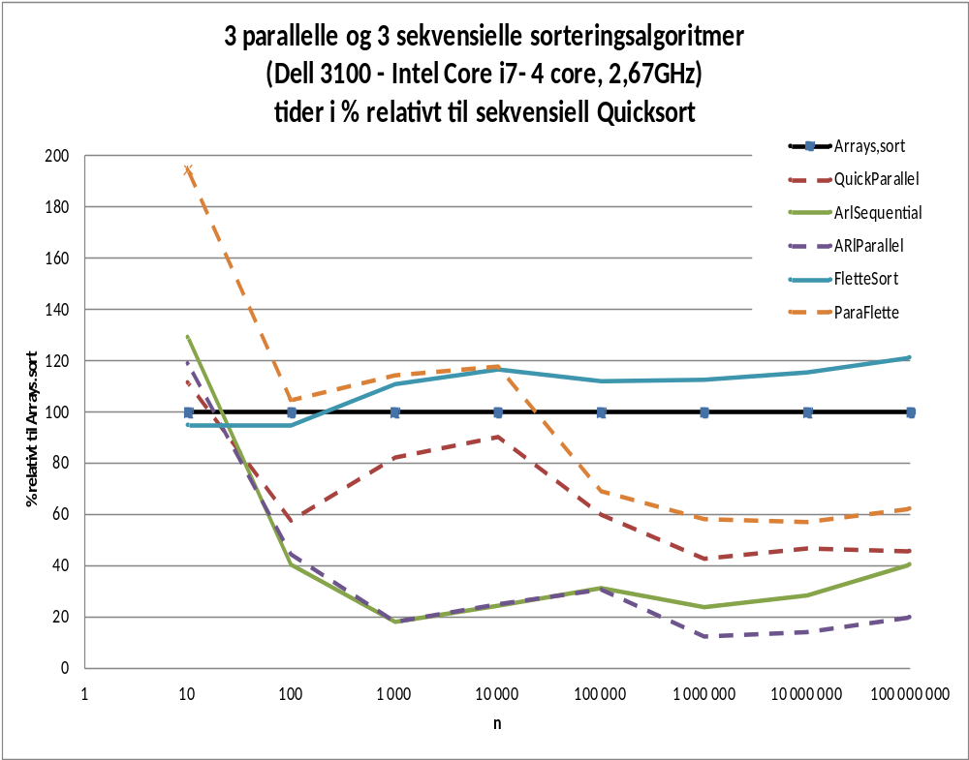

Slide 41
Lavere verdier er raskere
3 sekvensielle - 2 parallelle sortingingsalgoritmer

Slide 42
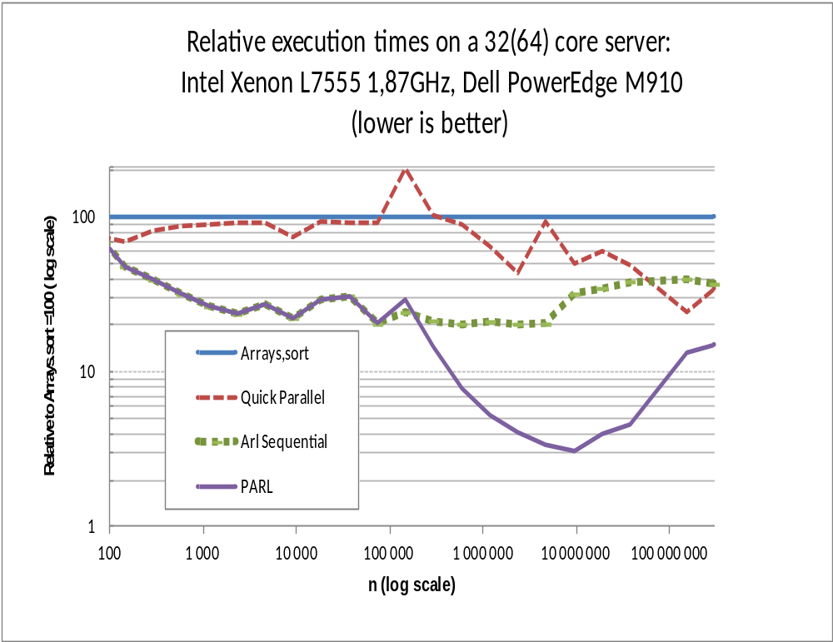

Slide 43
Analyse (I)
Vi ser at parallell ALR (PLR) er:
  ca. 10-30x raskere enn Arrays.sort på en 64 core maskin (n: 1- 50 mill )
  ca. 5x raskere enn Arrays.sort generelt , (n> 1 mill)
  ca. 2-4x raskere enn parallell Quicksort
  ca. 2x raskere enn sekv. ALR med 4 core
  ca.4x raskere enn sekv. ARL med 4/8 core
Parallell Quicksort er:
  2x raskere enn OJ Dahls Quicksort uansett antall core
Hvorfor ikke bedre speedup ?

Slide 44
Hvorfor ikke 4x, 8x og 64x raskere ?
Vi gjør en ekstra kopiering av det vi skal sortere i PLR (til lokale b[] og tilbake)
En beregning er ikke raskere enn sin langsomste del
Sortering gjør få operasjoner i CPUen, men leser ofte i hukommelsen.
Vi vet ikke hvor rask hukommelsen-forbindelsen er på de to CPUene:
  Kanskje er den en flaskehals?
  AMD har/hadde raskere hukommelse-kanal enn Intel .
  Kanskje derfor skalerer AMD bedre enn Intel.

Slide 45
Konklusjoner
Parallell sortering skalerer bra, og særlig:
  PLR som ikke har noen sekvensiell del og er relativt sett 2x så rask med 2x antall core.
  Parallell Quick har ikke samme speedup, og på grunn av sin sekvensielle del, vil neppe bli særlig raskere med 50 eller 100 core.
Parallell programmering er vanskelig.
Programmeringsmønstre som:
  En skriver og ingen andre leser;
  så synkroniser ;
  så kan andre tråder lese;
  Er helt avgjørende for å få riktig kode.
Mye mer: INF2440 våren 2017

